Slide 1
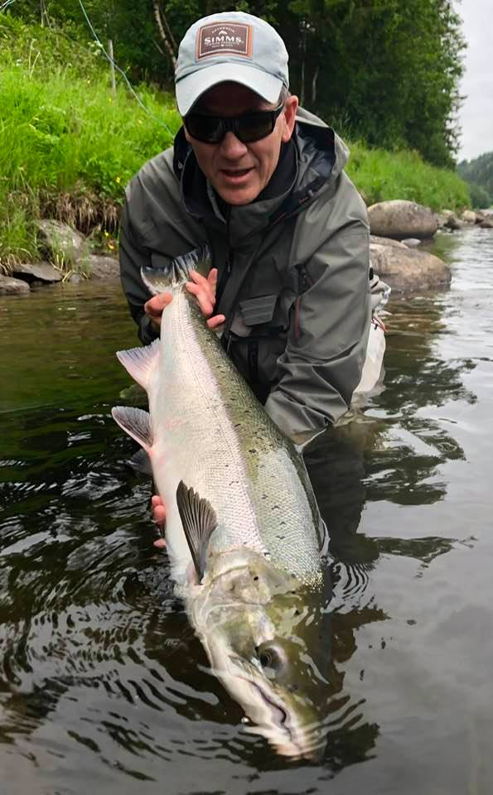
Midtsesongevaluering 2021

Slide 2
Midtsesongevaluering 2021
Innsig til Trondheimsfjorden
Oppgang over Bjørsetdammen
Innrapporterte fangster
Oppnåelse 2020?
Sesongen 2021
Evalueringsskjema fra VRL

Slide 3
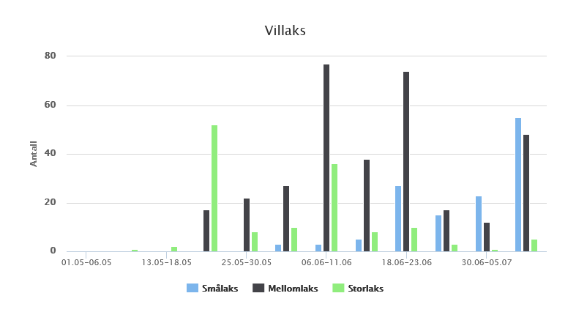
Innsig til Trondheimsfjorden

Slide 4
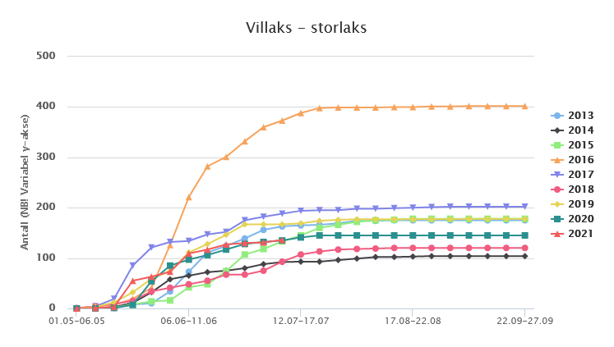
Innsig til Trondheimsfjorden

Slide 5
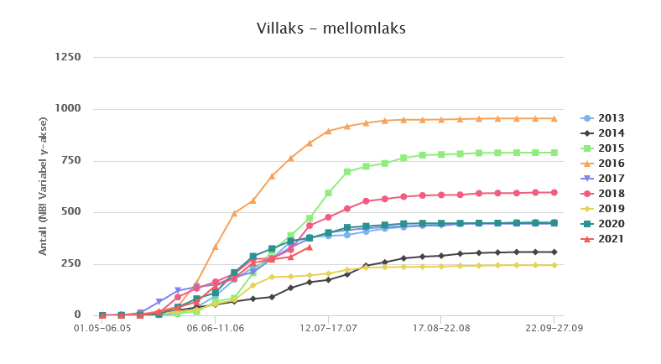
Innsig til Trondheimsfjorden

Slide 6
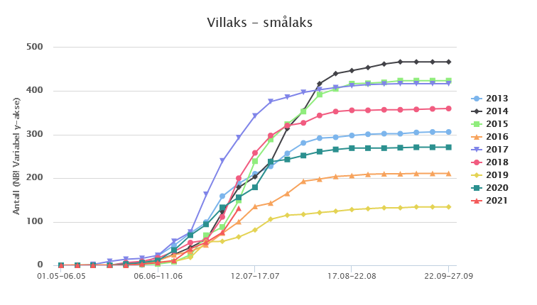
Innsig til Trondheimsfjorden

Slide 7
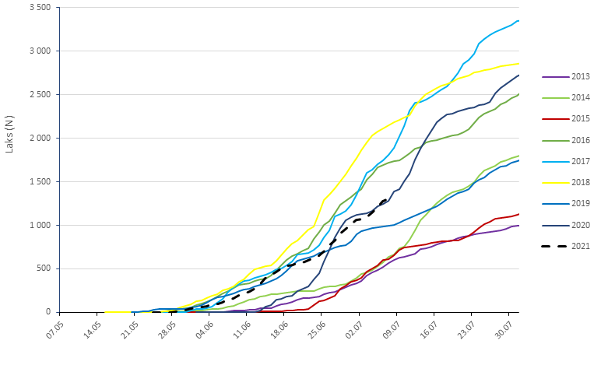
Laksetelleren på Bjørsetdammen
Oppdatering til og med 8. juli:
161 smålaks - 610 mellomlaks - 556 storlaks
1 oppdrettslaks, 1 pukkellaks og 320 sjøørret.
Merk at tallene er automatisk registrert og er minimumstall. Feilmarginen blir stadig mindre, men all fisk er ikke registrert, og tallene må behandles på den måten.

Slide 8
Laksetelleren på Bjørsetdammen

Slide 9
Sesongen 2021
færre fiskere enn siste år
En del nye Orkla-fiskere
Utenlandske fisker
Annet:
lita klar elv
Fangstrapportering

Slide 10
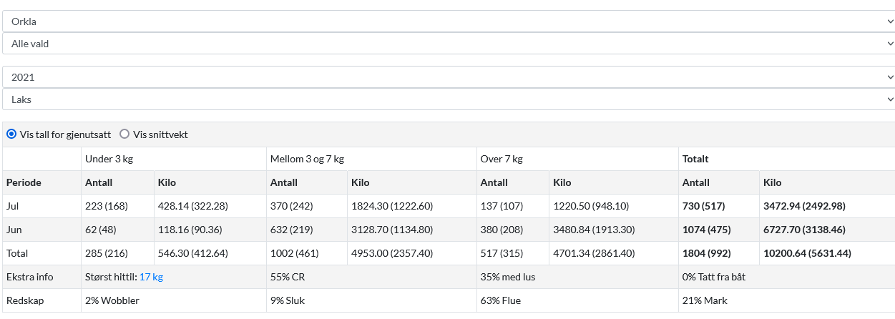
Fangster innrapportert

Slide 11
Evalueringsskjema

Slide 12
Oppsummering
Mindre fiskere enn normalt
Under middels fiskeforhold
Middels fangster
Litt over middels oppgang over Bjørsetdammen
Middels innsig
Et fortsatt innsig av mellomlaks og smålaks
Samlet sett så langt en middels sesong

